Slide 1
ЛЬГОТЫ, СОЦИАЛЬНЫЕ ГАРАНТИИ
И ОБЕСПЕЧЕНИЕ
ФИНАНСОВОЕ ОБЕСПЕЧЕНИЕ
Боевой
Армейский
Резерв
Страны
СОХРАНЕНИЕ МЕСТА РАБОТЫ
ЕЖЕГОДНО
АРМИЯ РОССИИ
СОХРАНЕНИЕ МЕСТА РАБОТЫ (сохраняется выплата заработной платы гражданам)
офицеру – до 221 тыс.руб.
4874 – 6312 руб. в месяц
ПРЕБЫВАНИЕ
В РЕГИОНАЛЬНЫХ ПОДРАЗДЕЛЕНИЯХ – ТВОЙ ВЫБОР!
сержанту – до 134 тыс.руб.
3116 – 3835 руб. в месяц
КОМПЕНСАЦИЯ ПРЕДПРИЯТИЮ
(центрам занятости)
расходов на выплату среднего
заработка гражданам
МЕДИЦИНСКОЕ ОБЕСПЕЧЕНИЕ
(в период исполнения
обязанностей военной службы)
солдату – до 115 тыс.руб.
2397 – 3276 руб. в месяц
Оплата проезда от военного комиссариата к месту военных сборов и обратно
ПОЛНОЕ МЕДИЦИНСКОЕ ОСВИДЕТЕЛЬСТВОВАНИЕ с заключением военно-
врачебной комиссии
Выплаты за участие в сборах и тренировочных занятиях
БЕСПЛАТНОЕ оказание медицинской помощи
Ежемесячный оклад за пребывание в резерве
БЕСПЛАТНОЕ обеспечение лекарственными препаратами для медицинского применения
Единоразовая выплата за подписание нового контракта:
на 5 лет – 1,5 месячный оклад
на 3 года – месячный оклад
БЕСПЛАТНОЕ обеспечение медицинскими изделиями по назначению врача
ВЕЩЕВОЕ ИМУЩЕСТВО и ВООРУЖЕНИЕ
ПРИСВОЕНИЕ ВОИНСКИХ ЗВАНИЙ
ВЕЩЕВОЕ ИМУЩЕСТВО выдается резервистам во временное пользование в день зачисления в списки воинской части (в качестве инвентарных предметов)
В установленные сроки, в соответствии с воинской должностью по предназначению
офицеры
КОМПЛЕКТНОСТЬ ПОЛЕВОГО ОБМУНДИРОВАНИЯ при носке определяет командир части исходя из погодных условий и физической активности резервистов
прапорщики
сержанты
рядовые

Slide 2
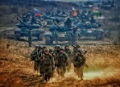
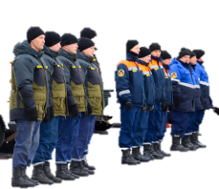
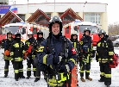
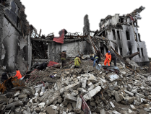
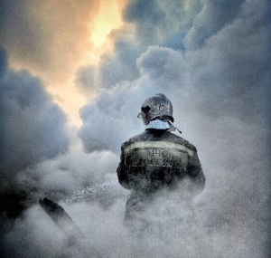
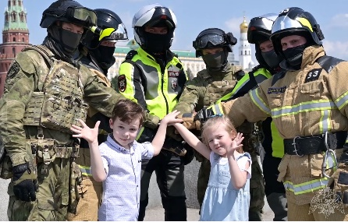
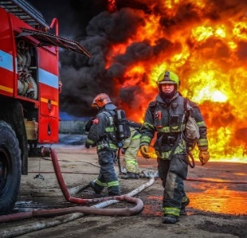
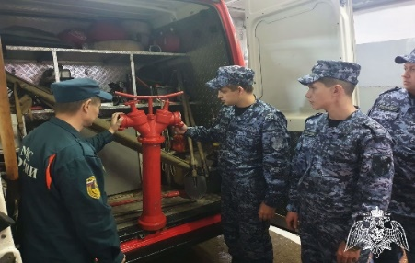
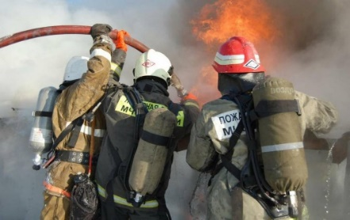
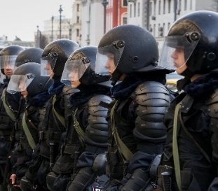
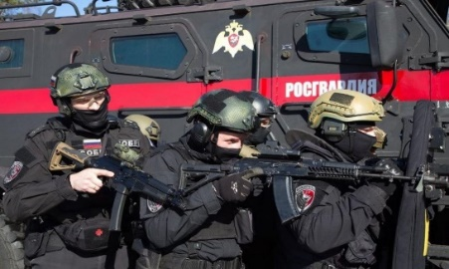
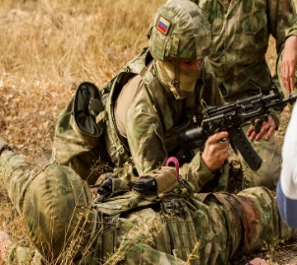
Преимущества региональных подразделений
ПЯТЬ ШАГОВ
К ПОСТУПЛЕНИЮ В РЕЗЕРВ
Подать заявление в военный комиссариат по месту жительства (регистрации) о поступлении в резерв.
Успешно пройти тестирование на профессиональную пригодность, а также медицинскую комиссию.
Получить справки в рамках проверочных мероприятий в ФСБ и МВД России.
Получить в военном комиссариате предписание, прибыть в воинскую часть-формирователь.
Сдать нормативы по физической подготовке, пройти аттестационную комиссию и заключить контракт.
ПОВЫШЕНИЕ ГОТОВНОСТИ СУБЪЕКТОВ РОССИЙСКОЙ ФЕДЕРАЦИИ К РЕШЕНИЮ ЗАДАЧ БЕЗ ПРИВЛЕЧЕНИЯ ВООРУЖЕННЫХ СИЛ
ГИБКИЙ ГРАФИК ПОДГОТОВКИ, МИНИМИЗИРУЮЩИЙ ОТРЫВ ГРАЖДАН ОТ ОСНОВНОЙ РАБОТЫ
ОТСУТСТВИЕ НЕОБХОДИМОСТИ
ПРОВОДИТЬ МОБИЛИЗАЦИЮ
Телеграмма мобилизационная
ВОЕННЫЕ СБОРЫ – ЕЖЕГОДНО 2 НЕДЕЛИ
ОТСУТСТВИЕ НЕОБХОДИМОСТИ
ПРИНУДИТЕЛЬНО ПРИМЕНЯТЬ
ГРАЖДАН, НЕ ИМЕЮЩИХ НАВЫКИ
В ДАННЫХ МЕРОПРИЯТИЯХ
По программам Минобороны России
Восстановление навыков действий при вооружении, снятии техники с хранения
НАЛИЧИЕ РЕГИОНАЛЬНОГО РЕЗЕРВА
ДЛЯ РЕШЕНИЯ ЗАДАЧ ЛИКВИДАЦИИ
ПОСЛЕДСТВИЙ ЧС
И ПОДДЕРЖАНИЯ ПРАВОПОРЯДКА
Практические действия в составе экипажей, расчетов
Тренировки по управлению подразделениями в различных условиях обстановки
СОЦИАЛЬНО-ТРУДОВАЯ АДАПТАЦИЯ
ВЕТЕРАНОВ СВО
СПЕЦИАЛИЗИРОВАННАЯ ПОДГОТОВКА – ЕЖЕМЕСЯЧНО ДО 2 ДНЕЙ
ПРИМЕНЕНИЕ БОЛЬШЕГО КОЛИЧЕСТВА
РЕСУРСОВ ДЛЯ УСТРАНЕНИЯ
ПОСЛЕДСТВИЙ УДАРОВ ВСУ
НА НОВЫХ ТЕРРИТОРИЯХ
По программам МЧС и МВД России, Росгвардии
Специальная подготовка спасателей
Медицинская подготовка
СОКРАЩЕНИЕ СРОКОВ
ЛИКВИДАЦИИ ПОСЛЕДСТВИЙ
ЧРЕЗВЫЧАЙНЫХ СИТУАЦИЙ
Подготовка по борьбе с ДРГ
ВОЗМОЖНОСТЬ МАНЕВРА
СИЛАМИ И СРЕДСТВАМИ
Подготовка по обеспечению общественного порядка
Инженерная подготовка
ПРЕБЫВАНИЕ В РЕГИОНАЛЬНЫХ ПОДРАЗДЕЛЕНИЯХ – ВЫБОР
ПАТРИОТА!

Slide 3
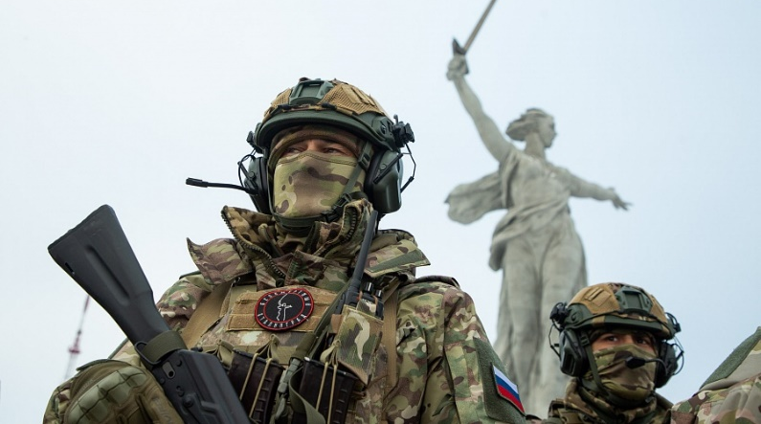
Боевой Армейский Резерв Страны
ЛЬГОТЫ, СОЦИАЛЬНЫЕ ГАРАНТИИ
И ОБЕСПЕЧЕНИЕ
ФИНАНСОВОЕ ОБЕСПЕЧЕНИЕ
Боевой
Армейский
Резерв
Страны
СОХРАНЕНИЕ МЕСТА РАБОТЫ
ЕЖЕГОДНО
АРМИЯ РОССИИ
СОХРАНЕНИЕ МЕСТА РАБОТЫ (сохраняется выплата заработной платы гражданам)
офицеру – до 221 тыс.руб.
4874 – 6312 руб. в месяц
сержанту – до 134 тыс.руб.
3116 – 3835 руб. в месяц
КОМПЕНСАЦИЯ ПРЕДПРИЯТИЮ
(центрам занятости)
расходов на выплату среднего
заработка гражданам
солдату – до 115 тыс.руб.
2397 – 3276 руб. в месяц
ПРЕБЫВАНИЕ
В РЕГИОНАЛЬНЫХ ПОДРАЗДЕЛЕНИЯХ – ТВОЙ ВЫБОР!
МЕДИЦИНСКОЕ ОБЕСПЕЧЕНИЕ
ПОЛНОЕ МЕДИЦИНСКОЕ ОСВИДЕТЕЛЬСТВОВАНИЕ с заключением военно-
врачебной комиссии
Оплата проезда от военного комиссариата к месту военных сборов и обратно
БЕСПЛАТНОЕ оказание медицинской помощи, в том числе изготовление и ремонт зубных протезов
Выплаты за участие в сборах и тренировочных занятиях
БЕСПЛАТНОЕ обеспечение лекарственными препаратами для медицинского применения
Ежемесячный оклад за пребывание в резерве
Единоразовая выплата за подписание контракта:
на 5 лет – 1,5 месячный оклад
на 3 года – месячный оклад
БЕСПЛАТНОЕ обеспечение медицинскими изделиями по назначению врача
ВЕЩЕВОЕ ИМУЩЕСТВО и ВООРУЖЕНИЕ
ПРИСВОЕНИЕ ВОИНСКИХ ЗВАНИЙ
ВЕЩЕВОЕ ИМУЩЕСТВО выдается резервистам во временное пользование в день зачисления в списки воинской части (в качестве инвентарных предметов)
В установленные сроки, в соответствии с воинской должностью по предназначению
АРМИЯ РОССИИ
офицеры
КОМПЛЕКТНОСТЬ ПОЛЕВОГО ОБМУНДИРОВАНИЯ при носке определяет командир части исходя из погодных условий и физической активности резервистов
прапорщики
сержанты
рядовые

Slide 4
ВОЗМОЖНОСТИ ПРИМЕНЕНИЯ РЕГИОНАЛЬНЫХ ПОДРАЗДЕЛЕНИЙ
ОБЕСПЕЧЕНИЕ РЕГИОНАЛЬНЫХ ПОДРАЗДЕЛЕНИЙ
ВОССТАНОВЛЕНИЕ ПРАВОПОРЯДКА
ВЕЩЕВОЕ ИМУЩЕСТВО и ЭКИПИРОВКА
Бронешлем
Полевая форма «Цифра»
ЛИКВИДАЦИЯ АВАРИЙ
Бронежилет
ЛИКВИДАЦИЯ ПОСЛЕДСТВИЙ СТИХИЙНЫХ БЕДСТВИЙ
Тактический пояс
с подсумками
ЛИКВИДАЦИЯ ПОСЛЕДСТВИЙ СНЕГОПАДА
ВЕЩЕВОЕ ИМУЩЕСТВО выдается резервистам во временное пользование в день зачисления в списки воинской части (в качестве инвентарных предметов)
ЛИКВИДАЦИЯ ПОЖАРОВ
КОМПЛЕКТНОСТЬ ПОЛЕВОГО ОБМУНДИРОВАНИЯ при носке определяет командир части исходя из погодных условий и физической активности резервистов
ОБЕСПЕЧЕНИЕ БЕЗОПАСНОСТИ ПРИ ПРОВЕДЕНИИ КУЛЬТУРНО-МАССОВЫХ МЕРОПРИЯТИЙ С УЧАСТИЕМ НАСЕЛЕНИЯ
ПОЛНОЕ МЕДИЦИНСКОЕ ОСВИДЕТЕЛЬСТВОВАНИЕ с заключением военно-врачебной комиссии
БЕСПЛАТНОЕ оказание медицинской помощи,
в том числе изготовление и ремонт зубных протезов
БЕСПЛАТНОЕ обеспечение лекарственными
препаратами для медицинского применения
ПРОТИВОДЕЙСТВИЕ ДРГ
БЕСПЛАТНОЕ обеспечение медицинскими
изделиями по назначению врача

